Slide 1

נתוני שירות התעסוקה השוואת ללא סינון
28/08/2021

Slide 2

נתונים כלליים
563,901סך הכל דורשי עבודה בללא סינון

Slide 3
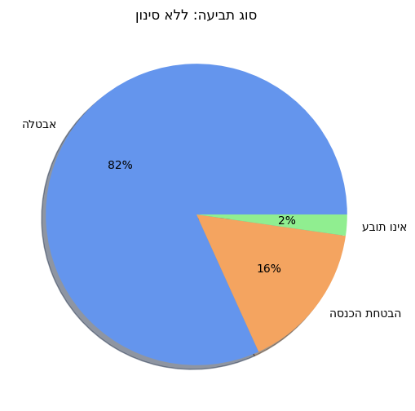
התפלגות סוג תביעה

Slide 4
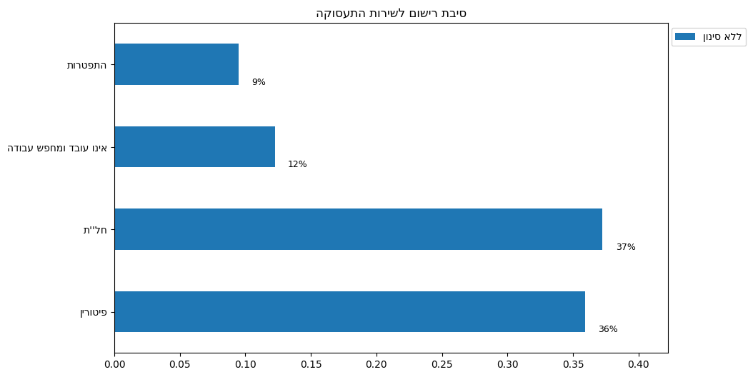
התפלגות סיבת הרישום של דורשי עבודה לשירות

Slide 5
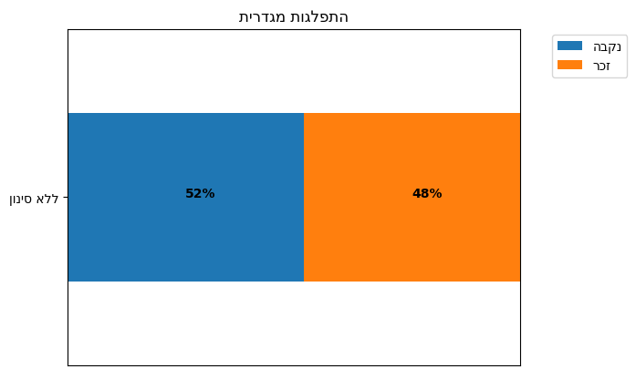
התפלגות מגדרית

Slide 6
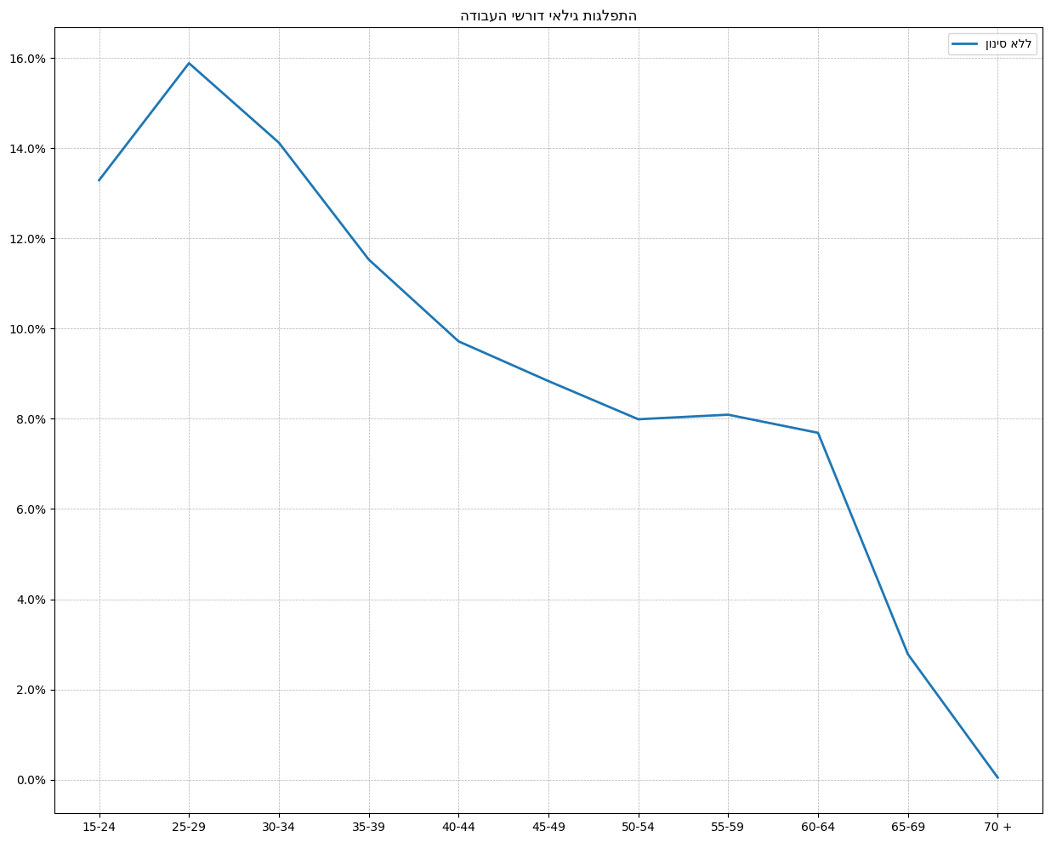
התפלגות הגילאים של דורשי עבודה

Slide 7
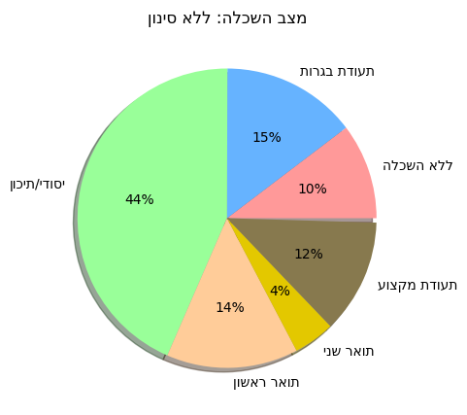
התפלגות רמות ההשכלה של דורשי עבודה

Slide 8
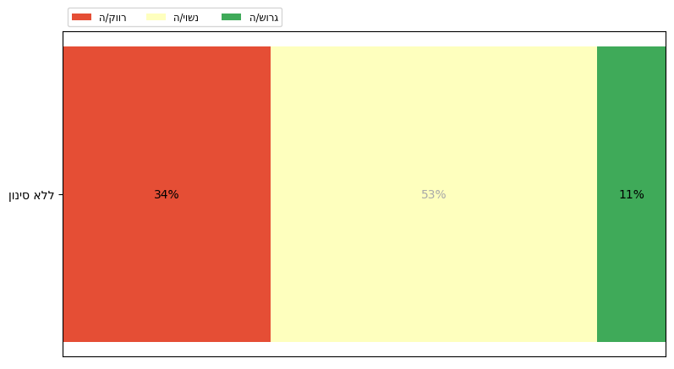
התפלגות מצב משפחתי

Slide 9
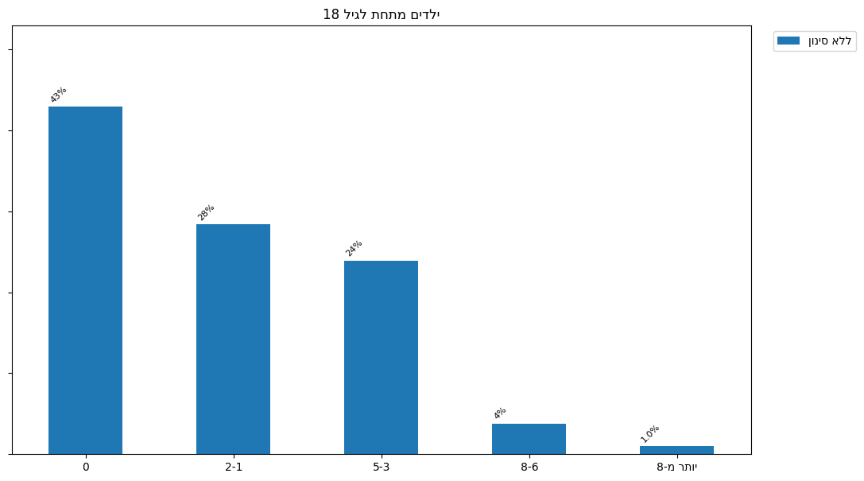
18התפלגות כמות ילדים מתחת לגיל

Slide 10
מקצועות שכיחים בללא סינון
כמות דרישות | שם המקצוע | דירוג
74812 | לא ידוע | 1
39886 | עובד/ת לא מקצועי | 2
34345 | מוכר/ת | 3
33242 | פקיד/ה כללי | 4
29448 | מזכיר/ה | 5
28131 | עובד/ת ניקיון | 6
27174 | סייע/ת / מטפל/ת | 7
20876 | מטפל/ת סיעודי/ת / מט"ב | 8
18631 | עובד/ת ייצור כללי | 9
18150 | אחראי/ת משמרת / מנהל/ת צוות | 10

Slide 11
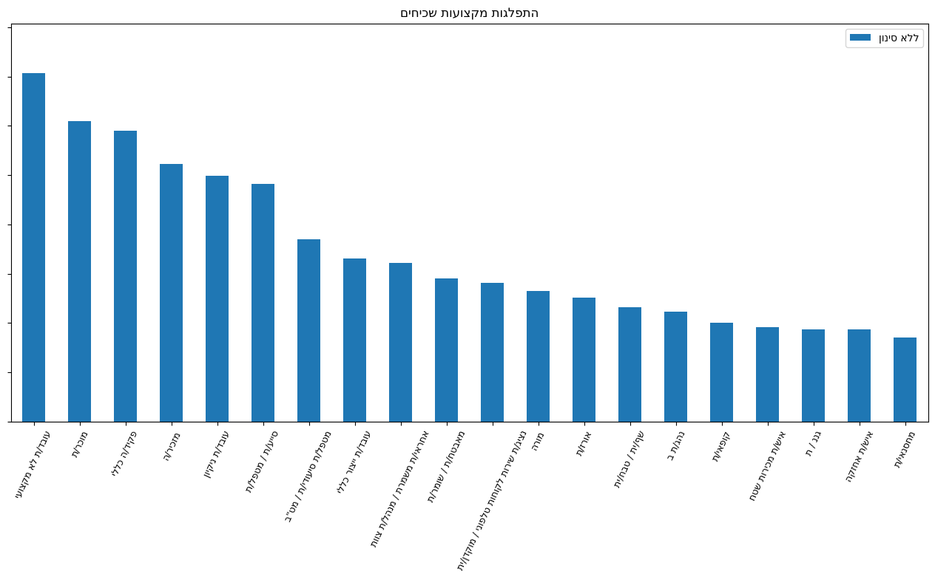
התפלגות משלחי היד - מבט כללי

